Slide 1

Bases de Dados
Introdução
sobreiro@esdrm.pt

Slide 2

Introdução
Conceitos fundamentais
Modelo Entidade Relação
Modelo Relacional
Normalização
Microsoft Access
Tipos de Dados

Slide 3
Base de Dados
“Colecção de dados relacionados.”
Elmasri & Navathe
“Sistema computadorizado de armazenamento de registos.”
C.J. Date

Slide 4
Dados
“Factos que podem ser armazenados e que têm um significado implícito.”
Ex. nomes, telefones, números e moradas

Slide 5
Propriedades de uma Base de dados
Representa aspectos do mundo real, o UoD (Universo do Discurso). As alterações no UoD são reflectidas na base de dados.
Colecção coerente e lógica de dados com um significado inerente.
É criada, estruturada e carregada com dados com um objectivo específico.

Slide 6
Database Management System (DBMS)
“Colecção de programas que permite aos utilizadores criar e manter a base de dados, facilitando o processo de definição, construção e manipulação da base de dados”

Slide 7

Definição, Construção e Manipulação
Definição, especifica:
  Tipos de dados
  Estruturas
  Restrições para serem colocadas
Construção, processo de armazenar os dados controlado pelo DBMS
Manipulação, funções que permitem a consulta da base de dados para obter dados específicos e a actualização para reflectir alterações no UoD

Slide 8
Modelo Entidade-Relação
“O modelo de dados entidade-relação baseia-se na utilização de elementos básicos denominados de entidades, atributos e relacionamentos, o que permite a representação do UoD num modelo.

Slide 9
Modelo Entidade-Relação
Entidade, é um objecto onde podem ser coleccionadas informações
Relações, elemento que relaciona as entidades
Atributos, características das entidades
Cardinalidade, o número de entidades ao qual outra entidade pode estar associada através do relacionamento

Slide 10
Cardinalidade
Um-para-um (1:1): uma entidade em A está associada a no máximo uma entidade em B, e uma entidade em B está associada a no máximo uma entidade em A.
Um-para-muitos (1:N): uma entidade em A está associada a qualquer número de entidades em B, entretanto uma entidade em B está associada a no máximo uma entidade em A.
Muitos-para-muitos (N:N): uma entidade em A está associada a qualquer número de entidades em B, e uma entidade em B está associada a qualquer número de entidades em A.

Slide 11
Cardinalidade 1:1
a1
b1
a2
b2
a2
a3
b3
a4
b4

Slide 12
Cardinalidade 1:N
a1
b1
b2
a2
b3
a2
b4
a3
b4

Slide 13
Cardinalidade N:N
a1
b1
a2
b2
a2
a3
b3
a4
b4

Slide 14



Simbologia
Nome da Entidade
Entidade
Atributos
Muitos para Muitos
Um para Muitos
Relações
Um para Um

Slide 15
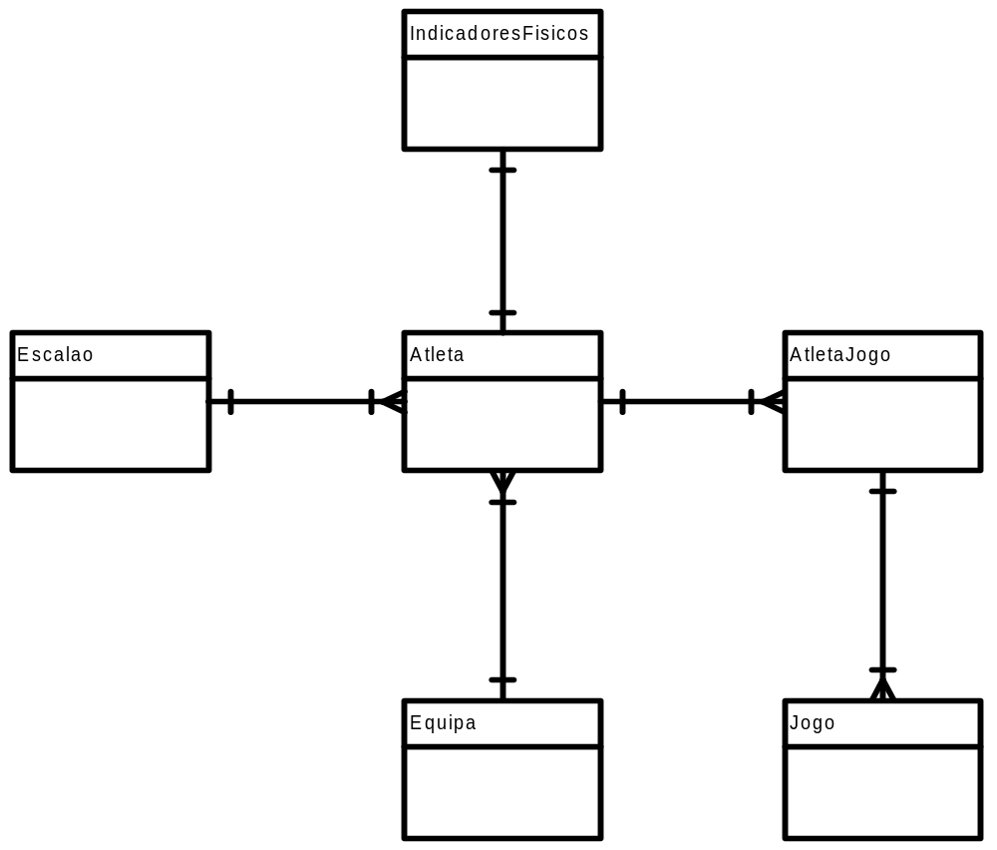
Exemplo ER

Slide 16
Modelo Relacional
Desenvolvido por Codd em 1970
Representa os dados como uma colecção de relações
Cada relação é equivalente a uma entidade (tabela).
Uma linha da tabela é denominado de tuplo
O nome de cada coluna é um atributo
O tipo de dados que descreve cada coluna é um domínio

Slide 17
Normalização
Consiste na eliminação de esquemas de relações não satisfatórios, decompondo-os relações menos complexas.
Desenvolvido por Codd e baseia-se na utilização da 1º, 2º e 3º formula normais

Slide 18
Fórmulas Normais
1FN- Refere que todos os atributos de uma tabela devem ser indivisíveis. Ex. Endereço, pode ser dividido em morada, localidade e código postal
2FN- Qualquer atributo que não seja chave primária está dependente da chave primária
3FN- Não podem existir uma dependência transitiva entre atributos não chave, ie, os atributos não podem depender dos atributos não chave.

Slide 19
Structured Query Language
Structured Query Language(SQL) é um conjunto de instruções que são utilizadas para aceder aos dados utilizando os DBMS.
O SQL pode ser utilizada para consultar, alterar, eliminar e inserir dados numa base de dados.

Slide 20
Microsoft Access

Slide 21
Microsoft Access
O Microsoft Access é um DBMS desenvolvido para funcionar num ambiente gráfico e multitarefa do Windows.
Permite a manipulação de dados de uma forma muito simples e intuitiva.

Slide 22
Um pouco de história...
O Access foi lançado em 1992
Versões lançadas:
  Microsoft Access 1.0
  Microsoft Access 1.1
  Microsoft Access 2.0
  Microsoft Access 95
  Microsoft Access 97
  Microsoft Access 2000
  Microsoft Access XP

Slide 23
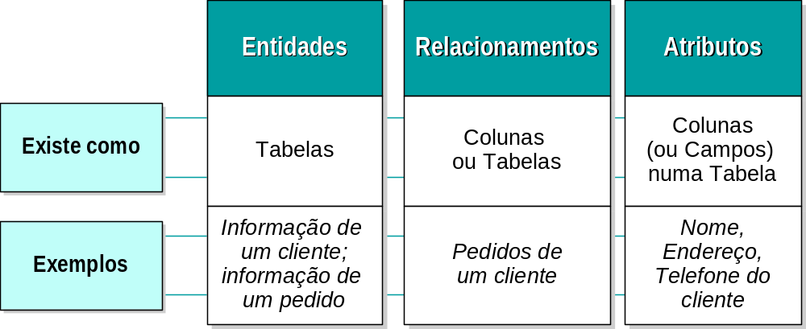
Mapeamento ER->Access

Slide 24
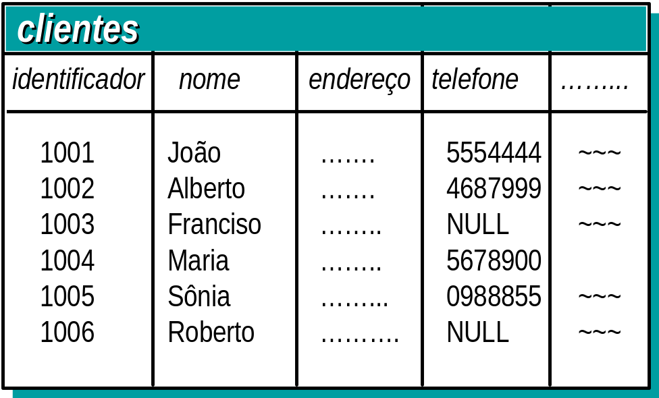
Tabela - Conceitos
Coluna – Campos
Linha – Registo
Chave – Valor único

Slide 25
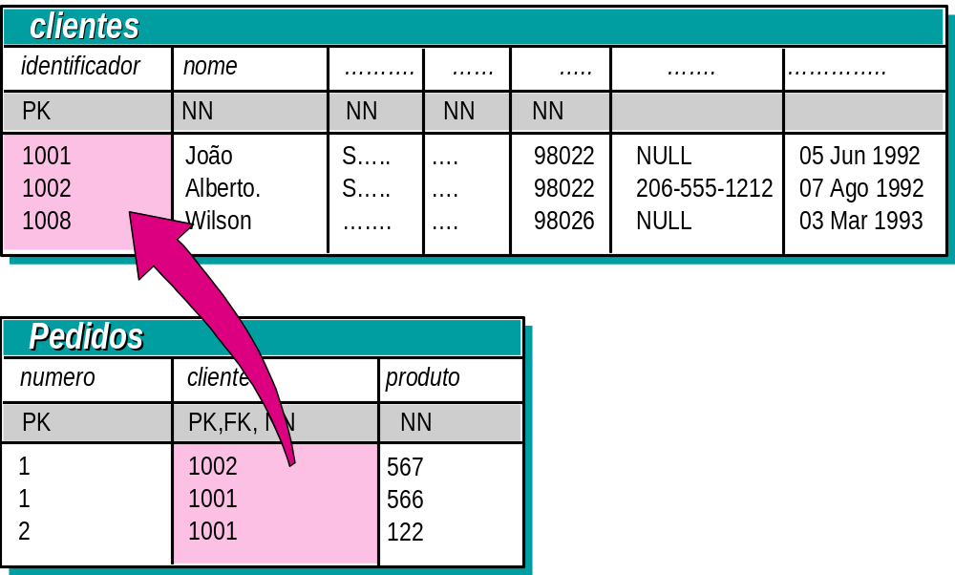
Relação

Slide 26
Tipos de Dados
Text
Memo
Number
Date/Time
Currency
AutoNumber
Yes/No
Ole Object
HyperLink
Lookup Wizard

Slide 27
Text
Tipo de dado por defeito
Valores suportados:
  Texto
  Números - Que não seja necessário realizar cálculos.
  Texto e Número
Tamanho máximo de 255 caracteres

Slide 28
Memo
Tipo de dados com grande capacidade de armazenamento
Valores suportados:
  Textos extensos
  Texto e Número
Tamanho máximo de 65525 caracteres

Slide 29
Number
Tipo de dado usado em cálculos
Só suporta dados do tipo número
Capacidade de 1, 2, 4 ou 8 bytes
Subtipos - Próximo slide

Slide 30
Subtipos - Number (FieldSize Property)
Byte -> 1Byte -> 0 a 255 s/ fracções
Integer -> 2 Bytes -> -32768 a 32767 s/ fracções
Long Integer -> 4 bytes -> –2,147,483,648 to 2,147,483,647 s/ fracções (assumido por defeito)
Single -> 4 bytes -> precisão decimal de 7 dígitos (default).
Double -> 8 bytes -> precisão decimal de 15 dígitos.

Slide 31
Date/Time
Tipo de dado usado em datas/horas
Suporta datas e horas desde o ano 100 até 9999.
Capacidade de 8 bytes

Slide 32
Currency
Tipo de dado usado em valores monetários
Utilização em cálculos matemáticos que envolvem 4 dígitos decimais
Precisão de 15 dígitos na parte esquerda do separador decimal e 4 à direita

Slide 33
AutoNumber
Número único sequencial
Incrementado por 1
Inserido automáticamente em cada registo novo
Os valores deste campo não podem ser alterados
Capacidade de 4 bytes

Slide 34
Yes/No
Utilizado quando o campo só contêm dois valores:
  Yes/No
  True/False
  On/Off
Capacidade de 1 bit

Slide 35
Ole Object
Armazena um objecto do Word, Excel, gráfico, sons, imagens, vídeos …
O objecto pode ser ligado ou embebido.
Ligado é uma conexão do tipo OLE/DDE
Embebido consiste numa cópia do objecto OLE de outra aplicação
Capacidade de 1Gigabyte

Slide 36
Hiperlink
Utilizado para endereços do tipo Hiperlink ou UNC (Universal naming convention):
  ftp://ftp.esdrm.pt/nomedocumento.doc
  http://www.esdrm.pt
  news:mail.esdrm.pt
  \\servidor\pasta\nomeDocumento.doc

Slide 37

Lookup Wizard
Cria um campo que permita a pesquisa a partir de outra tabela ou uma lista, através da utilização de Combo Boxes e List Boxes.
Combo Box
List Box

Slide 38
Integridade Referencial
A integridade referencial é um conjunto de regras que o Microsoft Access utiliza para garantir que as relações entre as tabelas são válidas e para que não elimine ou altere acidentalmente dados relacionados.

Slide 39
Condições para a IR
O campo correspondente da tabela primária é uma chave primária ou possui um índice exclusivo.
Os campos relacionados têm de ter o mesmo tipo de dados.
Ambas as tabelas pertencem à Base de Dados do Access

Slide 40
Regras de utilização da IR
Não pode existir um valor na tabela relacionada que não exista na tabela primária.
Não se pode eliminar registos de uma tabela primária se existir registos na tabela relacionada.
Não é possível alterar registos de uma tabela primária se existir registos na tabela relacionada.

Slide 41
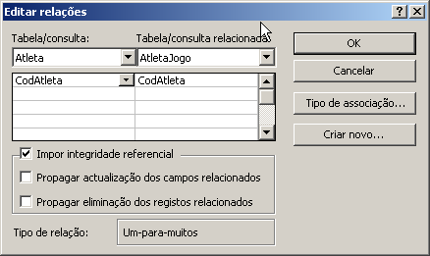
Implementação IR

Slide 42
Tipos de Objectos disponíveis no Access
Tabelas
Formulários
Relatórios
Consultas
Macros
Módulos

Slide 43
Formulários - Utilizações
Entrada para dados existentes em tabelas
Criar switchboards para abrir outros formulários ou relatórios
Criar caixas de diálogo para receber informação por parte do utilizador

Slide 44
Expressões
As expressões constituem um parte fundamental das várias operações do Microsoft Access. Uma expressão é uma combinação de símbolos identificadores, operadores e de valores — que produz um resultado.

Slide 45
Utilização de expressões
São sempre precedidas de (=)
Colocar os nomes de formulários, relatórios, campos e controlos entre ([ ])
Datas entre (#)
Texto entre (“)

Slide 46
Consultas
Permitem ver, alterar e analisar os dados de diferentes formas, podem também ser utilizados como origem de dados para os relatórios e formulários.
Exemplos de aplicações:
Unir os dados de duas tabelas
Utilizar funções estatísticas para analisar os dados existentes em tabelas
Realizar cálculos em grupos de registos

Slide 47
Critérios
Expressões Comuns
  Or
  And
  Between
  In
  Like xpto*

Slide 48
Relatórios
Permitem apresentar os dados de uma forma eficaz utilizando a impressão.
Exemplos de aplicações:
Impressão de etiquetas para Mailings
Listagens de valores existentes em tabelas
Gráficos baseados em tabelas.

Slide 49
Metodologia para criar uma Base de Dados
Analisar o problema e Identificar o UoD
Representar o UoD através do Modelo ER
  Identificar as entidades
  Caracterizar entidades com atributos
Aplicar a Normalização
  1º Fórmula Normal
  2º Fórmula Normal
  3º Fórmula Normal
Criar as relações.
Mapear o modelo criado para a Base de Dados

Slide 50
Referências
Gomes, L. & Correia, M. (1998). Fundamental do Access 97, FCA.
Elmasri, R. & Navathe, S. (1989) Fundamentals of Database Systems, The Benjamin Cummings Publishing Company.
Date, C.J. (1986) An Introduction to Database Systems, Addison Wesley.
Oracle Corporation, SQL Language - Oracle Reference Manual Version 7.2
Ajuda do Microsoft Access, Microsoft Corporation. (1999)

